Slide 1
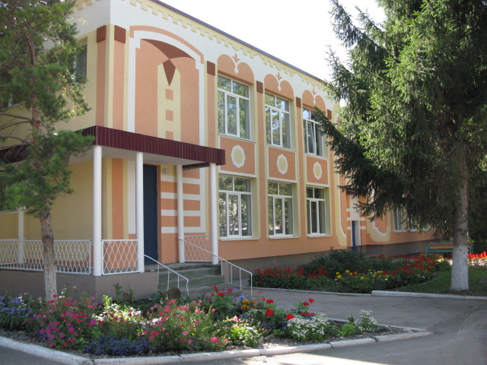
Муниципальное бюджетное дошкольное образовательное учреждение
«Центр развития ребенка – детский сад №44 «Росинка» г. Альметьевска»

Slide 2

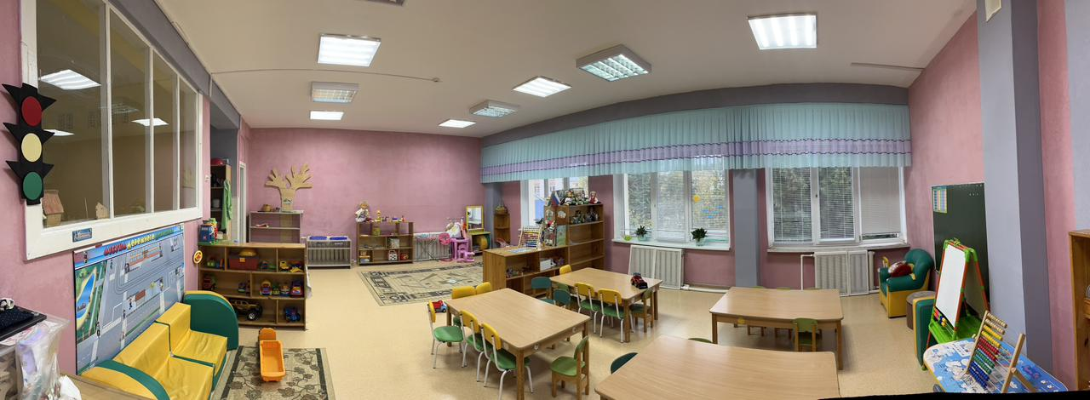
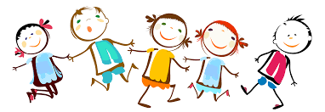
ясельная группа «Лилия»
Кол-во детей: 23

Slide 3
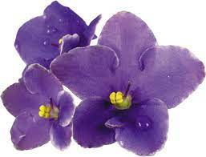
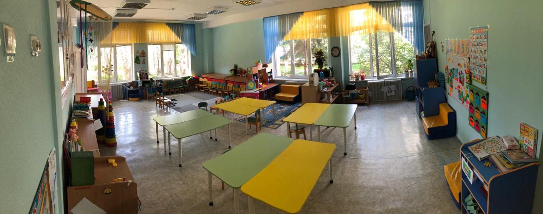
2 младшая группа «Фиалка»
Кол-во детей: 24

Slide 4
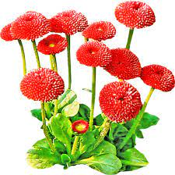
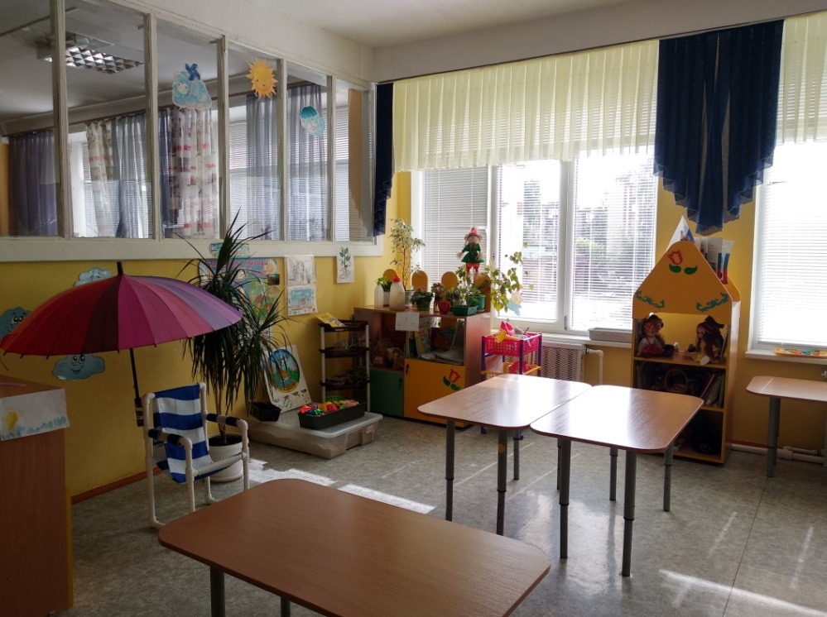
2 младшая группа «Маргаритка»
Кол-во детей: 26

Slide 5

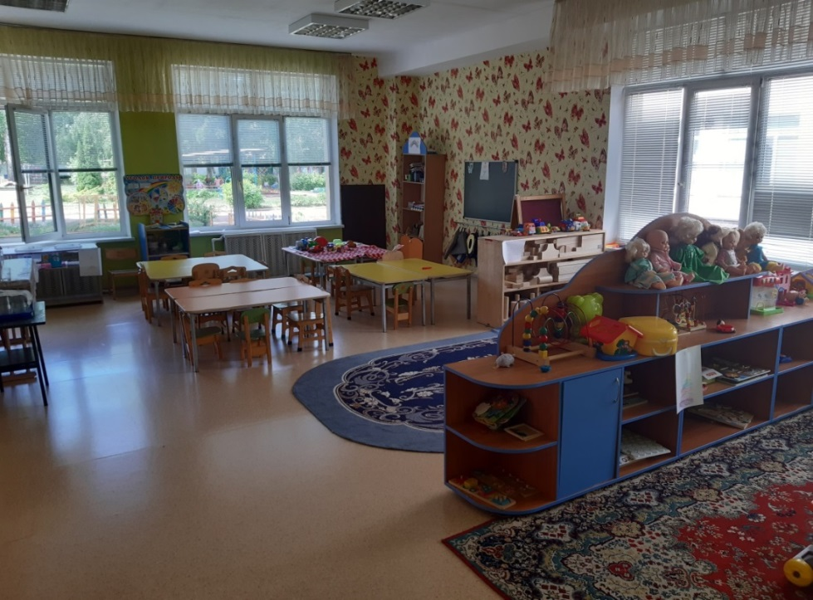
2 младшая группа «Ромашка»
Кол-во детей: 25

Slide 6

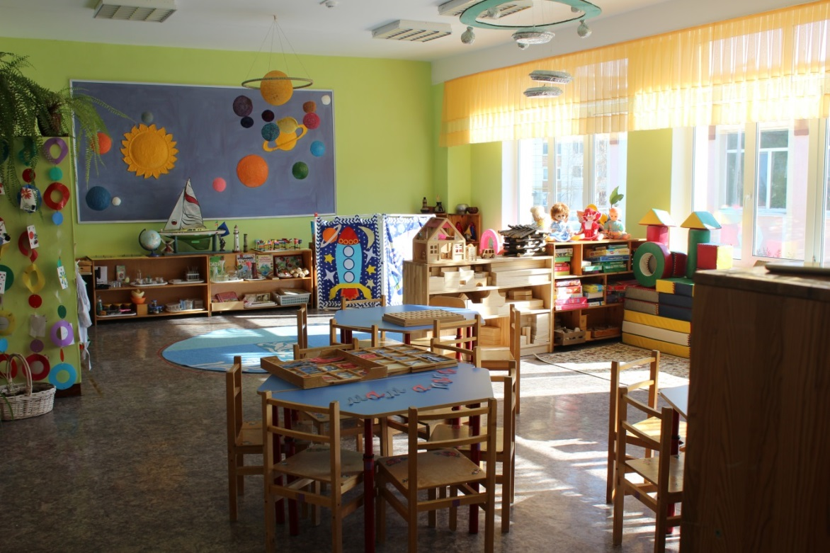
средняя группа «Василек»
Кол-во детей: 28

Slide 7
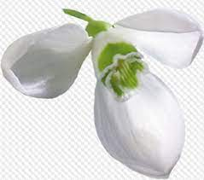
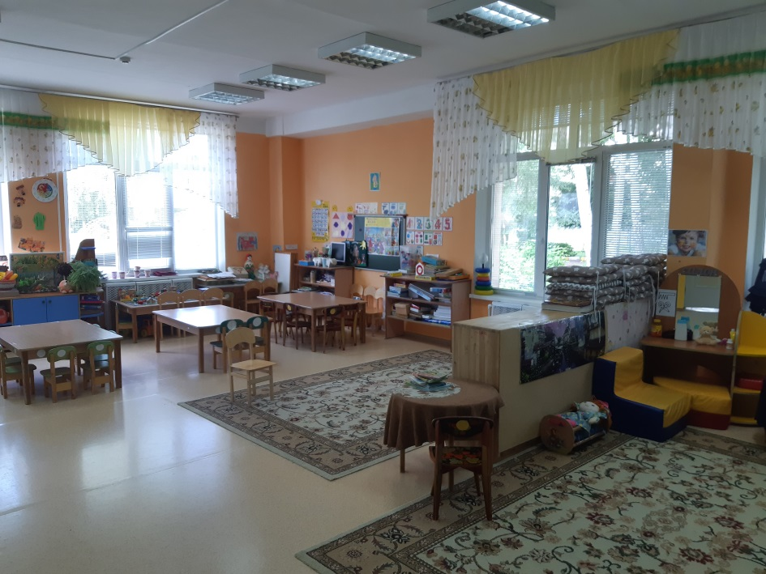
средняя группа «Подснежник»
Кол-во детей: 28

Slide 8
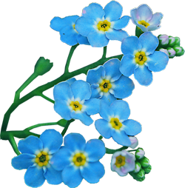
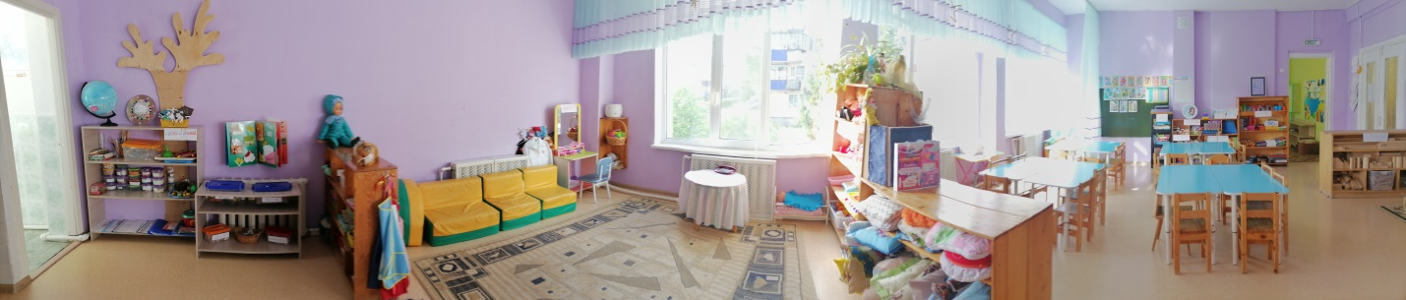
старшая группа «Незабудка»
Кол-во детей: 24

Slide 9
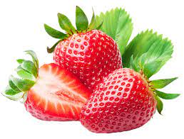
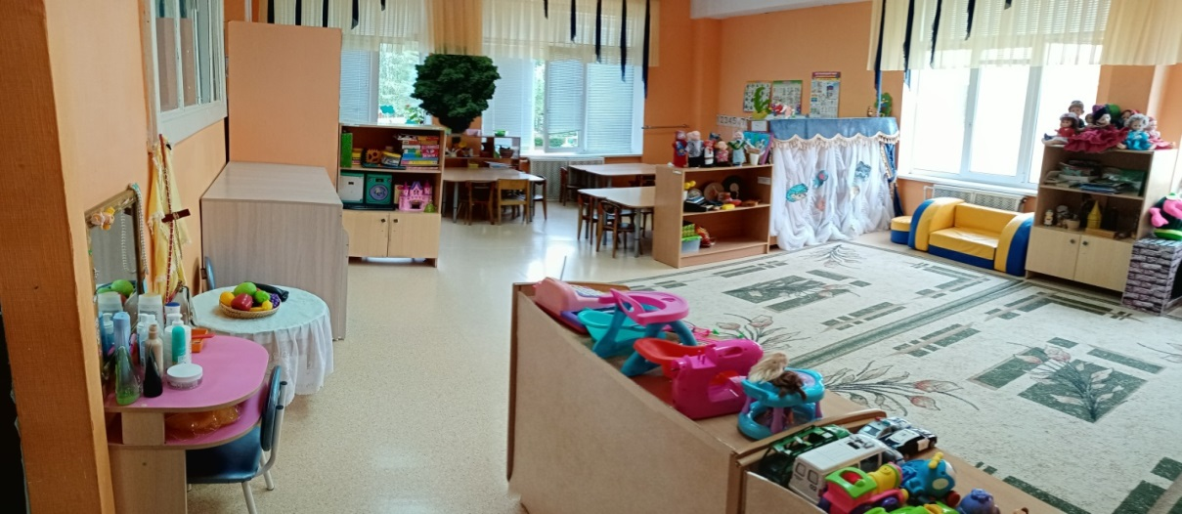
Старшая группа «Клубничка»
Кол-во детей: 22

Slide 10
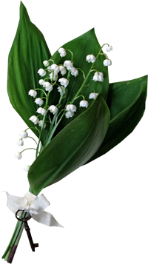
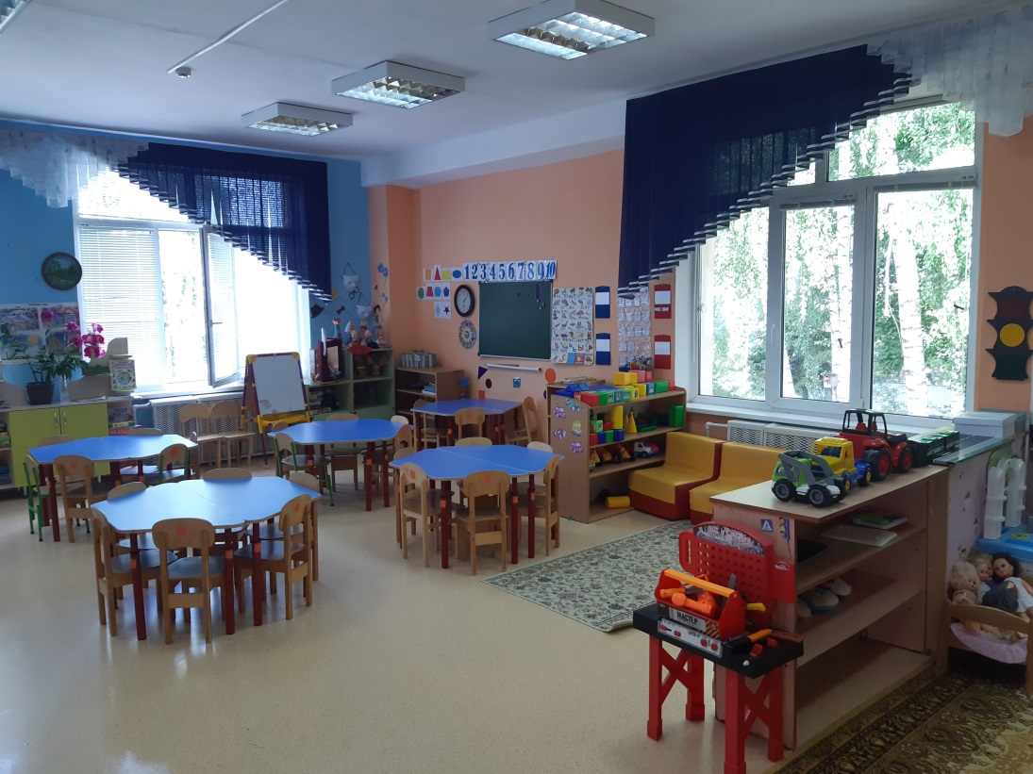
подготовительная группа «Ландыш»
Кол-во детей: 24

Slide 11
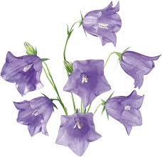
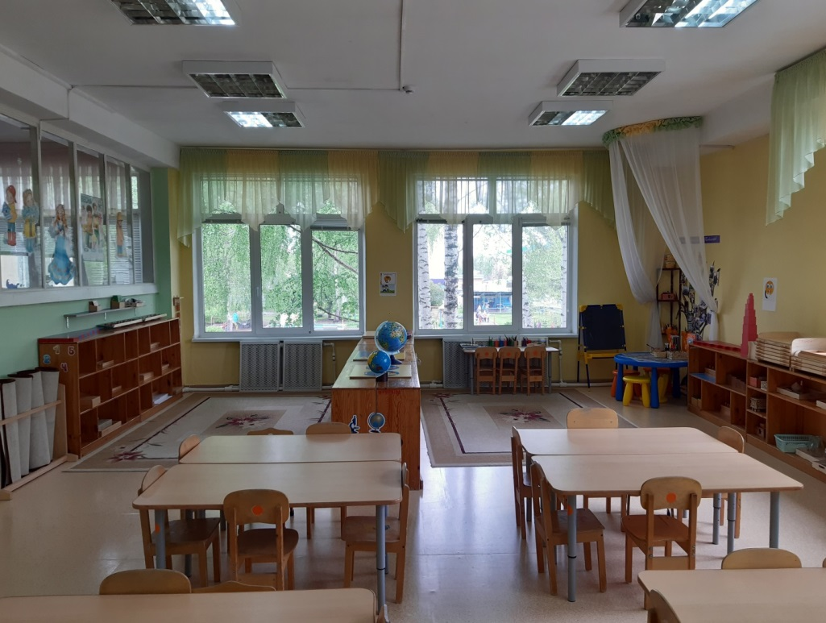
подготовительная группа «Колокольчик»
Кол-во детей:26

Slide 12
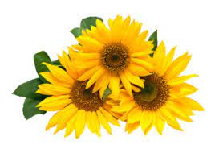
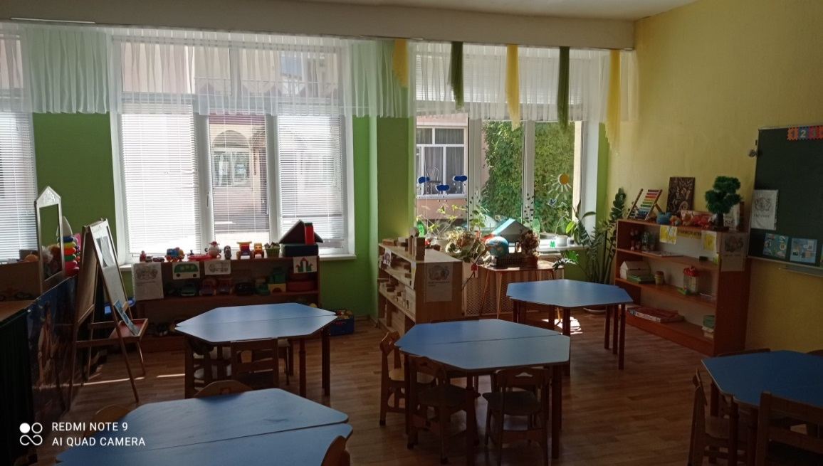
подготовительная группа «Подсолнушек»
Кол-во детей: 22

Slide 13
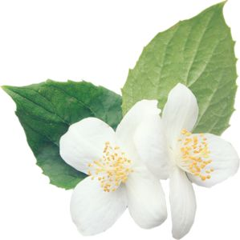
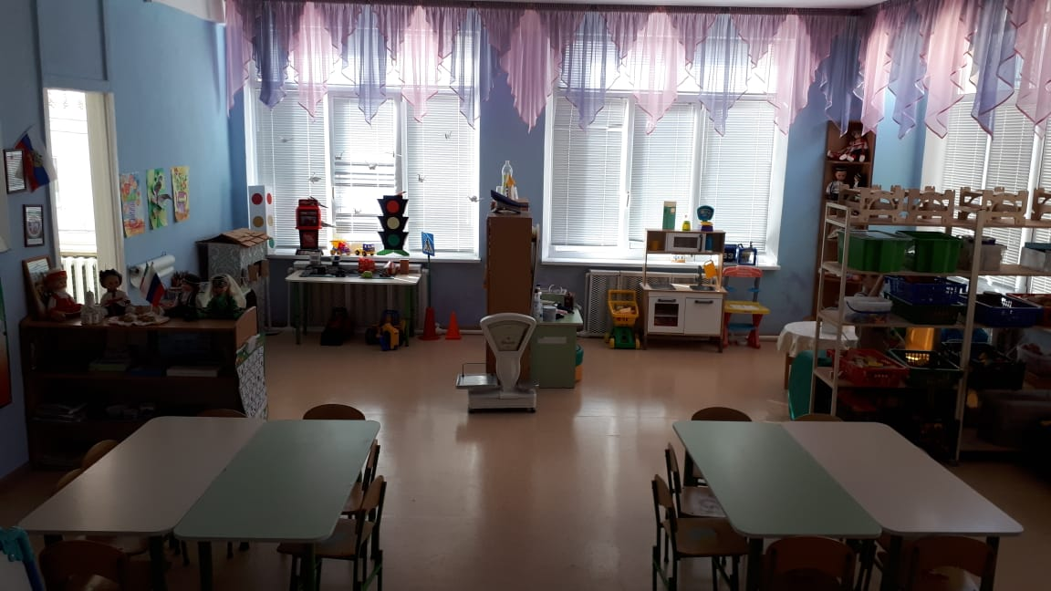
Подготовительная к школе (логопедическая) группа «Жасмин»
Кол-во детей: 14

